Slide 1




北京化工大学
机电工程学院
互换性与技术测量
于 源
2012.秋

Slide 2

第 六 章
滚动轴承的公差与配合
6.1 概述
6.2 滚动轴承的精度等级
6.3 滚动轴承内径与外径的公差带及其特点
6.4 滚动轴承与轴和壳体孔的配合及其选择
教学进程
Notes:
究其作用来讲应该是支撑，即字面解释用来承轴的，但这只是其作用的一部分，支撑其实质就是能够承担径向载荷。
也可以理解为它是用来固定轴的。就是固定轴使其只能实现转动，而控制其轴向和径向的移动。

Slide 3
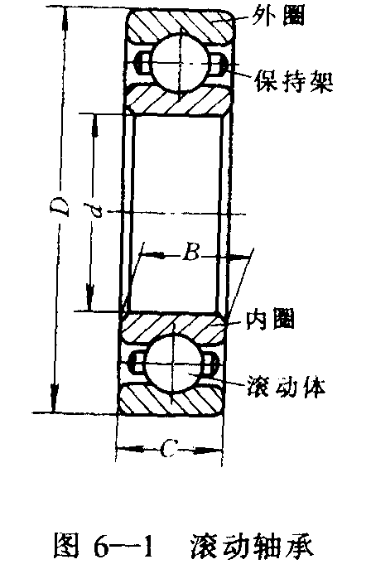
6.1 概述
滚动轴承的组成
内圈 外圈 滚动体（钢球或滚珠或滚针）保持架（隔离圈）
D
d
教学进程
Notes:
传动支承的标准部件

Slide 4
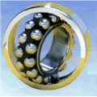
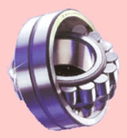
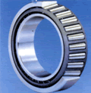
滚动轴承的分类
按滚动体形状
球轴承、滚子轴承
教学进程

Slide 5
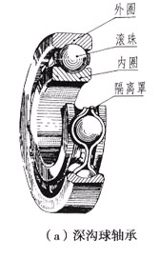
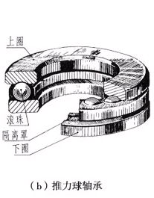
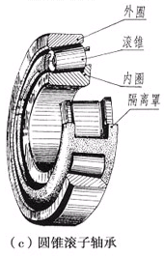
按承受负荷方向
向心、向心推力、推力轴承
向心轴承适合承受径向（垂直于轴心线）负荷，推力轴承适合承受轴向（平行于轴心线）负荷，还有一种同时承受径向和轴向力的向心推力轴承。
教学进程

Slide 6
6.2 滚动轴承的精度等级
滚动轴承的精度由滚动轴承的尺寸精度和旋转精度决定。前者指轴承内径、外径、内圈宽度、外圈宽度和装配高的尺寸公差；后者指成套轴承内、外圈的径向跳动和轴向跳动，内圈端面对内孔的垂直度以及外圈外表面对端面的垂直度。
基本尺寸精度
轴承内径（d）外径（D）的制造精度；
轴承内圈宽度（B）和外圈宽度（C）的制造精度；
圆锥滚柱轴承装配高（T）的精度等。
旋转精度
成套轴承内、外圈的径向跳动（K_{ia}，K_{ea}）；
成套轴承内、外圈的轴向跳动（S_{ia}， S_{ea}）；
内圈端面对内孔的垂直度（S_{d}）；
外圈外表面对端面的垂直度（S_{D}）等。
教学进程

Slide 7

6.2 滚动轴承的精度等级
《滚动轴承通用技术规则》（GB/T307.3——2005）国家标准规定，滚动轴承的公差等级按尺寸精度和旋转精度分级。
向心轴承的公差等级分为０、６、５、４、２五级。
圆锥滚子轴承的公差等级分为０、６x、５、４、２五级。
推力轴承的公差等级分为０、６、５、４、四级。
注意：从0——2级，0级精度最低，2级精度最高。2,4,5,6级轴承统称高精度轴承，在各类金属切削机床中应用很广。
教学进程

Slide 8
6.2 滚动轴承的精度等级
参见P128
精度等级应用情况
0级轴承应用在中等负荷、中等转速和旋转精度要求不高的一般机构中，如普通机床的进给机构，普通电机等通用机械的旋转机构。
6级轴承应用于旋转精度和转速较高的旋转机构中，如普通机床的传动轴承，精密机床的后轴承。
5、4级轴承应用于旋转精度高和转速高的旋转机构中，如精密机床的主轴轴承，精密仪器和机械使用的轴承。
2级轴承应用于旋转精度和转速很高的旋转机构中，如坐标镗床的主轴轴承、高精度仪器和高转速机构中使用的轴承。
教学进程

Slide 9
6.3 滚动轴承内径与外径的公差带及其特点
尺寸公差
轴承单一内径（d_{s}）与外径（D_{s}）的偏差（ _{ds}， _{Ds}），控制同一轴承单一内、外径偏差。
_{ds} = d_{s} - d
_{Ds} = D_{s} - D
轴承单一平面平均内径（d_{mp}）与外径（D_{mp}）的偏差（ d_{mp}， D_{mp} ）,用于控制轴承与轴和外壳孔装配后的配合尺寸偏差。
d_{mp} = (d_{s max} + d_{s min})/2
D_{mp} = (D_{s max} + D_{s min})/2
_{dmp} = d_{mp} - d
_{Dmp} = D_{mp}- D
教学进程
Notes:
规定尺寸公差和形状公差的目的：
由于它们是薄壁性零件，在制造、保管以及自由状态下，很容易变形（如成椭圆形），当轴承内圈与轴径及外圈与壳体孔装配后，这种变形也可以得到纠正。
这些公差的目的是控制轴承的变形程度，以及配合的尺寸精度。

Slide 10
6.3 滚动轴承内径与外径的公差带及其特点
形状公差
轴承单一径向平面内，内径（ d_{s} ）与外径（ D_{s} ）的变动量（V_{dsp}，V_{Dsp}）
V_{dsp} = d_{s max} – d_{s min}
V_{Dsp} = D_{s max} – D_{s min}
轴承平均内径与外径的变动量（ V_{dmp}，V_{Dmp}）
V_{dmp} = d_{mp max} – d_{mp min}
V_{Dmp} = D_{mp max} – D_{mp min}
向心轴承内、外径的尺寸公差和形状公差以及轴承的旋转精度公差请参见P₁₁₅表6-2
教学进程
Notes:
按滚动轴承尺寸大小分类 轴承按其外径尺寸大小，分为:
(1) 微型轴承----公称外径尺寸范围为26mm以下的轴承;
(2) 小型轴承----公称外径尺寸范围为28-55mm的轴承;
(3) 中小型轴承----公称外径尺寸范围为60-115mm的轴承;
(4) 中大型轴承----公称外径尺寸范围为120-190mm的轴承
(5) 大型轴承----公称外径尺寸范围为200-430mm的轴承;
(6) 特大型轴承----公称外径尺寸范围为440mm以上的轴承

Slide 11
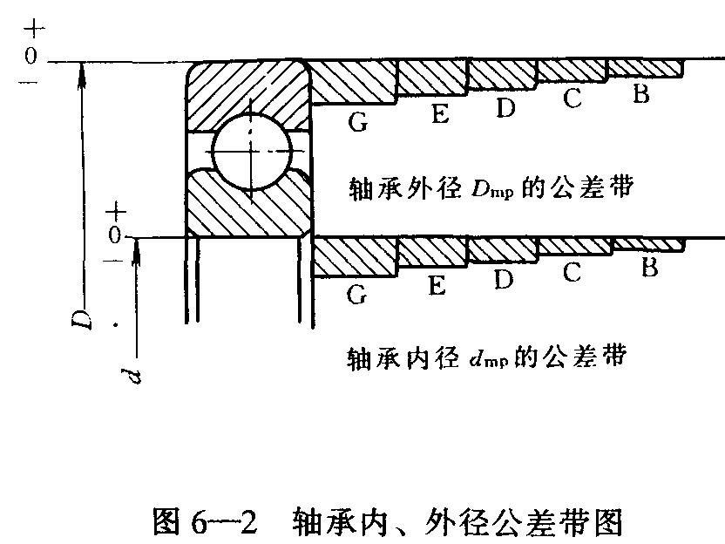
6.3 滚动轴承内径与外径的公差带及其特点
内径公差带
滚动轴承内圈与轴配合应按基孔制，但内径的公差带位置却与一般基准孔相反。
各级轴承的单一平面平均内径（d_{mp}）的公差带都分布在零线下侧，即上偏差为零，下偏差为负值。
外径公差带
滚动轴承的外径与壳体孔配合应按基轴制，通常两者之间不要求太紧。
滚动轴承公差国标对所有精度级轴承的单一平面平均外径（D_{mp}）的公差带位置，仍按一般基准轴的规定，分布在零线下侧。其上偏差为零，下偏差为负值。
教学进程
Notes:
内径公差带倒置的原因

Slide 12
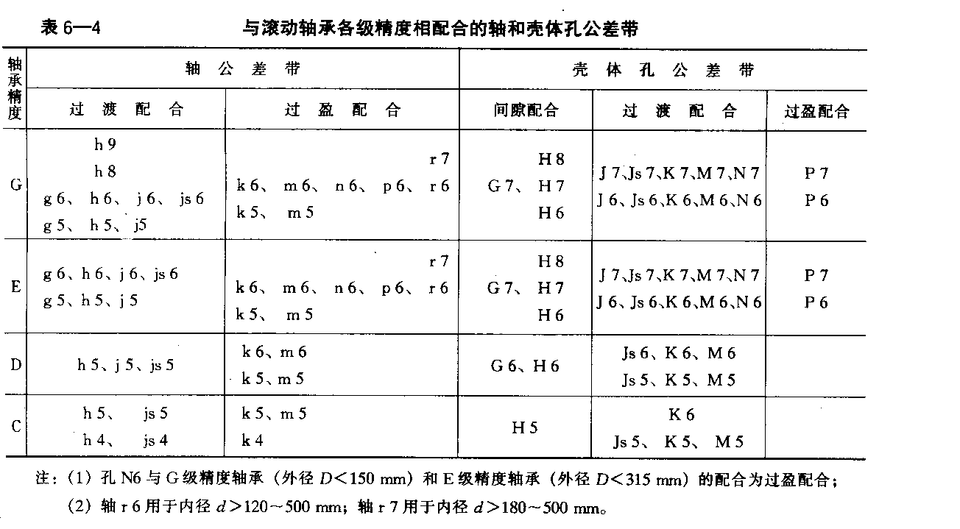
6.4 滚动轴承与轴和壳体孔的配合及其选择
参见P134新标准
6.4.1 轴和壳体孔的尺寸公差带
教学进程

Slide 13
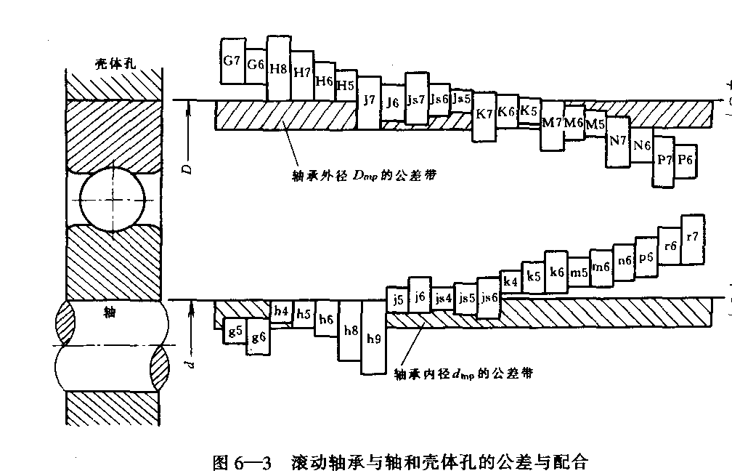
6.4 滚动轴承与轴和壳体孔的配合及其选择
6.4.1 轴和壳体孔的尺寸公差带
教学进程

Slide 14


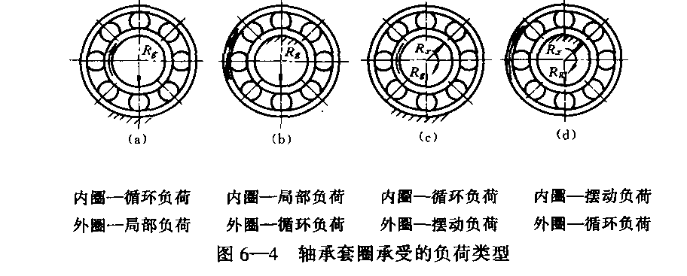
6.4.2 轴承配合的选择
负荷类型
局部（定向）负荷：作用于轴承上的合成径向负荷与套圈相对静止，即负荷方向始终不变作用在套圈滚道的局部区域上。
选择较松的过渡配合或较小的间隙配合
外圈受局部负荷
内圈受局部负荷
教学进程

Slide 15
6.4.2 轴承配合的选择
负荷类型
循环（旋转）负荷：作用于轴承上的合成径向负荷与套圈相对旋转，即合成径向负荷顺次地作用在套圈滚道的整个圆周上。
选择过盈配合或较紧的过渡配合
内圈受循环负荷
外圈受循环负荷
教学进程

Slide 16
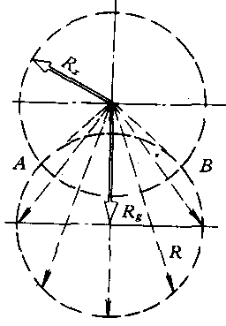
6.4.2 轴承配合的选择
负荷类型
摆动负荷：作用于轴承上的合成径向负荷与所承受的套圈在一定区域内相对摆动，即其负荷向量经常变动地作用在套圈滚道的局部圆周上。
配合松紧界于循环负荷和局部负荷之间
教学进程

Slide 17

6.4.2 轴承配合的选择
负荷大小
滚动轴承套圈与轴或壳体孔配合的最小过盈，取决于负荷的大小。
径向负荷P < 0．07C的称为轻负荷
0.07C < P < 0.15C称为正常负荷
P > 0.15C的称为重负荷 其中C为轴承的额定负荷
承受较重负荷或冲击负荷时，将引起轴承较大的变形，使接合面间实际过盈减小和轴承内部的实际间隙增大，为使轴承运转正常，应选用较大的过盈配合，承受较轻的负荷选用较小的过盈配合。
轴承游隙
参见P136
轴承旋转精度和速度
教学进程

Slide 18



6.4.2 轴承配合的选择
轴承工作温度
其他因素
轴与外壳孔的结构和材料
空心轴颈比实心轴颈、薄壁壳体比厚壁壳体、轻合金壳体比钢或铸铁壳体采用的配合要紧；
部分式壳体比整体式壳体采用的配合要松。
安装与拆卸方便
参见P139表6-6和6-7
滚动轴承尺寸越大，选取的配合应越紧。
教学进程

Slide 19
小结
6.1 概述
滚动轴承基本组成
滚动轴承类别
6.2 滚动轴承的精度等级
精度等级指标
6.3 滚动轴承内径与外径的公差带及其特点
判断轴承是否符合精度要求
6.4 滚动轴承与轴和壳体孔的配合及其选择
轴承配合考虑因素
笔记
综合求解轴承等级、确定配合的能力
教学进程
Notes:
基本代号表示轴承的基本类型、结构和尺寸。它由轴承类型代号、尺寸系列代号、内径代号构成。 类型代号 尺寸系列代号 内径代号
（1） 轴承类型代号 用数字或字母表示不同类型的轴承，详见资料库。
（2）尺寸系列代号 由两位数字组成。前一位数字代表宽度系列（向心轴承）或高度系列（推力轴承），后一位数字代表直径系列。尺寸系列表示内径相同的轴承可具有不同的外径，而同样的外径又有不同的宽度（或高度），由此用以满足各种不同要求的承载能力。 （
3）内径代号 表示轴承公称内径的大小，用数字表示。
例17-1 轴承 2 32 24 2-类型代号，调心滚子轴承；32-尺寸系列代号；24-内径代号，d=120mm;
例17-2 轴承 6208-2Z/P6 6-类型代号，深沟球轴承；2-尺寸系列代号；08-内径代号，d=40mm；
2Z-轴承两端面带防尘罩；P6-公差等级符合标准规定6级；
2。轴承尺寸表示法
直径系列，代号（从右数第三位数字）
超特轻：7 例：1000700
超轻：8 9 例：7000800 7000900
特轻：1 7 例：7000100 7002700
轻：2 例：3056200
中：3 例：300
重：4 例：2086400
3，轴承内径表示法
代号：00 轴承标准内径：10
01 内径：12
02 内径：15
03 内径：17
代号04-99 代号数字*5=内径 例：205：内径25， 206，内径30

Slide 20


课间音乐
♫


♫
乐曲欣赏


